Slide 1
«Мой первый робот» работы учащихся студии «Технорёнок», руководитель Поспелова Г.О.
Конструктор этот - лучший друг,
Он учит, развивает,
И с ним составишь ты хоть что,
Он очень помогает!

Slide 2
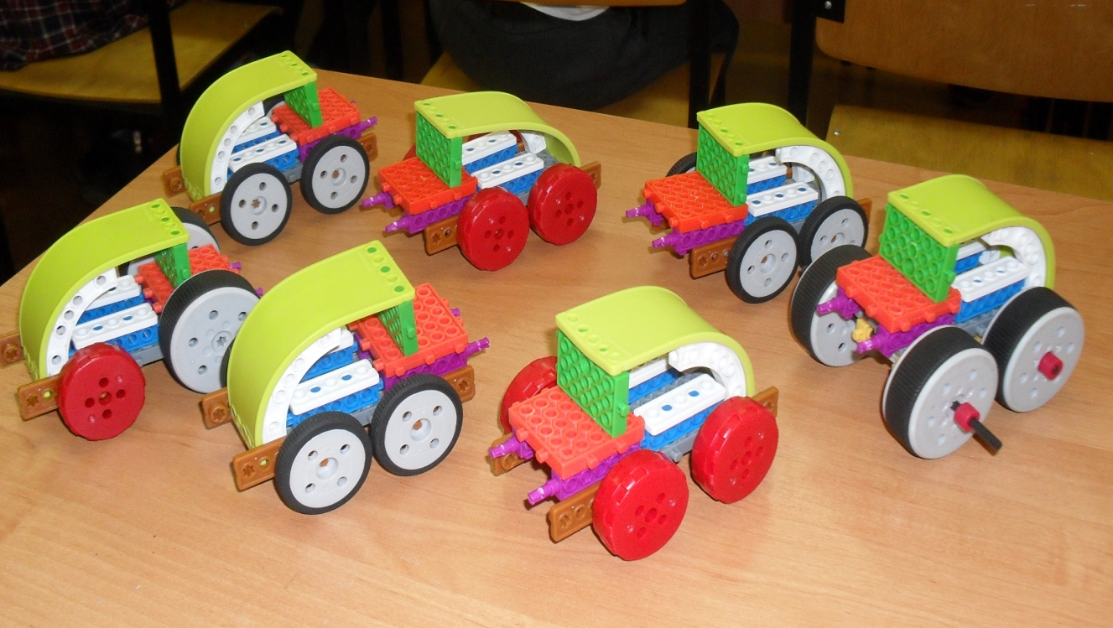
Раз, два, три – сложи детали, Чтоб они машиной стали (работы 1а класса)

Slide 3
Собери гараж, потом Не забудь построить дом (работы 1г класса)

Slide 4
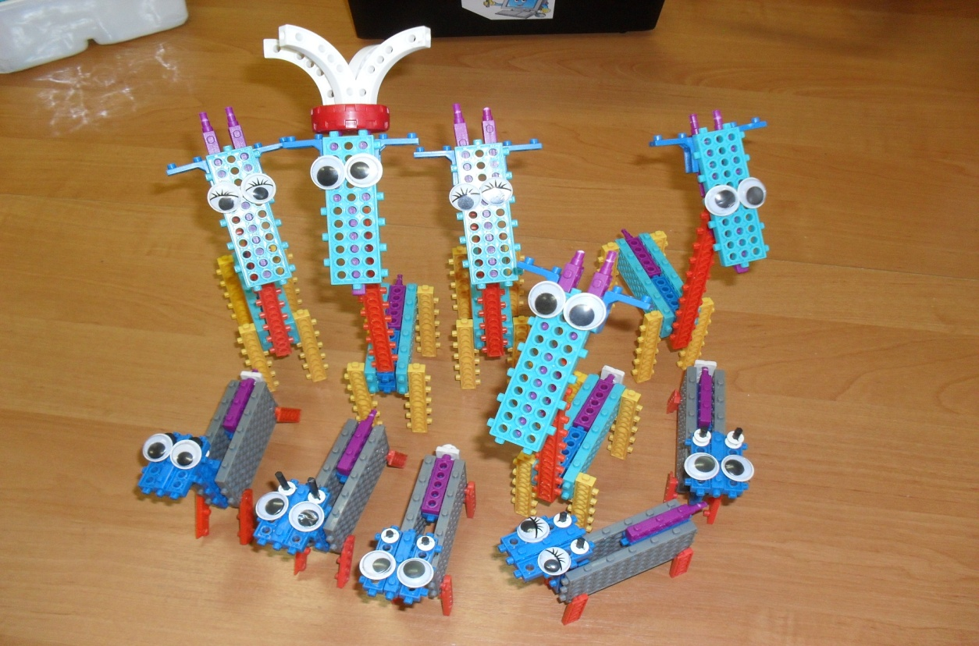
Строим возле домиков парки и сады, В которых развлекаются животные страны (работы 2 класса)

Slide 5
Можно сделать самолет И отправиться в полет (работа 4а класса)

Slide 6
Можно сделать вездеход, Переделать в вертолет (работа 4а класса)

Slide 7
Покружили, повертели Получили мы качели (работа 4а класса)

Slide 8
Где-то в море без дорог
Ходит, бродит осьминог.
А вместе с ним и рыбы.
И кипящая волна
этим рыбам не страшна!
(работы 1б класса)

Slide 9
Мы ракету собираем,
Космонавта запускаем.
Вот ракета старт берет, совершит она полет!
(работа 1а класса)

Slide 10
На уроках этих интересно нам,
Все, кому захочется приходите к нам!
(1б класс на занятии)

